Slide 1


3장 프로젝트 계획(Project Planning)

Slide 2
학습 목표
1. 계획 이전 단계에서 이루어지는 활동들은 무엇인가?
2. 계획 단계에서 관리되어야 하는 지식 영역을 설명하시오.
3. 프로젝트 통합 관리 란 무엇인가?
4. 프로젝트 범위인 요구사항을 수집하고 범위를 정의하는
방법들을 설명하시오.
5. 작업 분류 체계(WBS)를 설명하시오
6. 확인 및 검증의 차이점을 설명하시오.
7. 형상 관리를 정의하시오.

Slide 3
계획(計劃)
계획은 문제를 해결하거나 목적을 이루기 위하여 앞으로 해야 할 일을 미리 생각하여 전략을 수립하고 그 내용을 결정하는 일이다.
계획은 본질적으로 미래의 변화를 준비하는 활동이다. 계획 수립은 조직 또는 프로젝트의 목표를 설정하고, 설정된 목표를 달성하기 위해 구체적인 절차나 방법, 규모 따위를 미리 헤아려 무엇을 하여야 할 것인가를 결정하는 과정이다.
계획 수립은 목표를 달성하기 위해 필요한 자원의 할당, 일정 계획, 구성원들의 임무 등 프로젝트의 모든 활동을 구체화한 청사진이다.
잘 수립된 계획은 실행을 용이하게 하고, 불필요한 작업을 감소시킴으로써 혼돈을 최소화하고 최적화한 프로젝트 환경을 제공한다.
Notes:
계획이란, 문제 해결이나 목적을 이루기 위해 앞으로 해야 할 일을 미리 생각하여 전략을 수립하고 내용을 결정하는 일(미래의 변화를 준비하는 활동)-불필요한 작업을 감소시킴.혼돈을 최소화. 최적화한 프로젝트 환경 제공

Slide 4
계획 활동
계획은 프로젝트의 핵심 활동이며 프로젝트 관리에서 가장 중요하게 여겨지는 과정이다.
프로젝트의 효율적인 관리는 프로젝트 계획을 철저히 세우는 것에서 시작하며, 성공하는 프로젝트는 훌륭한 프로젝트 계획에서 출발한다.
계획은 목표를 세우고 이를 달성하기 위해 체계적인 진행 상황 관리를 할 수 있도록 세부 행동 방안을 마련하는 것이며 프로젝트 실행과 통제의 지침(guide)이 된다.
소프트웨어 개발 프로젝트의 성공 여부는 프로젝트 초기에 얼마나 계획을 잘 만들어 예측을 잘 하느냐에 달려 있다고 하여도 과언이 아니다.
예측하고 철저히 준비하는 것만이 낭비를 막는 지름길이다.
Notes:
계획은 프로젝트 관리에서 가장 중요한 과정임

Slide 5
계획과 제약 조건
현실적으로 프로젝트를 진행하기 전 신중하게 계획을 세우는 일을 소홀히 하기 쉽다.
그 결과 고객의 기대를 만족시키지 못하는 경우가 발생하고 프로젝트 진척이 어려워 납기가 지연되며 불행히도 많은 사람들을 좌절시키게 된다.
프로젝트에 투자할 수 있는 자원은 한정되어 있어 프로젝트 제약조건(project constraints)으로 인식된다.
모든 프로젝트는 시간, 돈, 얻어지는 품질의 3대 제약 조건 내에서 작업이 수행된다.
요즘은 품질을 당연히 갖추어야 되는 기본 조건으로 생각하여 품질 대신 범위(scope)를 제약조건 중 하나로 생각하는 경우도 있다.
Notes:
3대 제약조건 : 1. 시간 2. 돈 3. 품질 or 범위

Slide 6
계획 문서
프로젝트 계획은 프로젝트 시작 지점에 프로젝트 계획 문서를 만드는 과정
계획 문서는 프로젝트 완료에 도달하는 방법을 알려주는 지도와 같다.
프로젝트 계획 문서는 앞으로 전개되는 진행 상황에 대처하는 안내서이며 프로젝트를 모니터링하는 기준 문서가 된다.
프로젝트 모니터링 활동은 프로젝트 시작부터 종료하는 시점까지 지속적으로 이루어져야 한다. 만약 프로젝트에 관한 정의와 계획이 없다면 프로젝트가 제대로 진행되는지 판단할 기준이 없다는 말과 같다.
Notes:
프로젝트 계획 : 프로젝트 시작 할 때 계획문서를 만드는 과정(안내서와 지도 역할을 함)-> 제대로 진행되는지 판단할 기준이 됨

Slide 7
1. 계획 이전 단계
발주자는 우선 자신이 원하는 제품의 사양, 예산, 일정 등 프로젝트에 관한 요구사항을 정리한 문서인 제안요청서(RFP: request for proposal)를 작성
발주자는 후보 개발 업체들에게 제안요청서를 제시하게 되며 이를 “입찰 공고”라 한다.
후보 개발 업체들은 제안요청서를 기초로 소프트웨어 개발 계획을 담은 제안서(proposal)를 만들어 제출
발주자는 소프트웨어 개발 회사를 선정하고 발주자와 개발 회사 간에 계약을 진행한다.
국제간의 대형 프로젝트의 경우 IEEE 국제 표준 규격에 따라 일을 진행하는 것이 일반적이다.
Notes:
계획 이전에 하는 일들 : 1. 만들고 싶은 사람이 제안요청서를 개발 업체들에게 제시 (입찰공고) 2. 개발 업체들이 제안요청서를 기초로 계획한 제안서를 전달 3. 회사선정 후 계약진행(국제 표준 규격에따라 진행)

Slide 8
2. 계획 단계
프로젝트 헌장이 공식 승인되면 프로젝트 관리자는 이를 바탕으로 프로젝트 범위 개발, 프로젝트 관리 계획 등 프로젝트에서 요구하는 다양한 세부 계획을 수립하게 된다.
계획이란 목표를 이루기 위해 구체적인 접근 방법을 설정하는 것이다.
계획은 앞으로 할 일에 대해 절차, 방법, 규모 따위를 미리 헤아려 작정하는 것으로 기획보다는 축소된 의미의 사전행동 방식이다.
프로젝트 범위와 비용을 식별하고 일정을 개발하여 프로젝트 관리 계획을 수립한다.
Notes:
프로젝트 헌장 승인되면 요구하는 다양한 세부 계획을 세운다.

Slide 9
3. 계획 단계의 관리 영역
프로젝트 계획 단계에서 고객의 요구에 대한 정확한 이해가 필요하며, 계획 단계에서 프로젝트 목표를 정확히 파악하지 못하거나 잘못 파악하면 프로젝트를 실패로 이끌 가능성이 높아진다.
소프트웨어 프로젝트의 경우 초기에 발견되는 요구는 일반적으로 피상적이거나 애매모호하며 구체적이지 못한 경우가 많다.
요구를 구체화 시킬수록 처음 생각한 것보다 많이 달라짐을 발견할 수 있다.
경우에 따라서는 요구가 변하기도 하며 계획에 변경이 가해지기도 한다.
프로젝트 계획 단계부터 요구에 대한 명확한 규명을 위해 구체화 작업, 조사와 연구가 필요하다.
Notes:
프로젝트 계획 단계 초기는 정확하지 못할 수 있다. 이걸 더 구체화 하는 작업이 필요하다.

Slide 10
계획 단계의 관리 영역(계속)
계획 수립 단계에서 프로젝트의 목적과 목표를 확립하고 핵심 문제를 파악해야 한다.
프로젝트에 영향을 미치는 제약 조건들을 평가하고 프로젝트의 위험 요소들을 예측 조사하고 대안을 마련한다.
프로젝트의 활동이나 산출물에 영향을 받을 수 있는 이해관계자들을 파악하고 분류하여 각 이해관계자가 전체 프로젝트 라이프 사이클 과정에서 효율적으로 참여할 수 있도록 관리 전략을 마련한다.
구체적으로 어떤 계획서를 작성하느냐의 문제는 프로젝트의 규모, 예산 등에 따라 다르며 계획 수립 단계에서 결정되어야 한다.
Notes:
계획 수립단계에서는 목적과 목표 확립하고 핵심문제들을 파악한 후 대안을 마련한다. 계획서는 계획수립단계에서 결정되어 만들어진다.

Slide 11
소프트웨어 개발 라이프 사이클
소프트웨어 개발 라이프 사이클의 계획 단계는 프로젝트 목표를 설정하고 이해관계자를 파악하며, 초기 요구사항을 분석하고, 일정과 예산을 산정하고, 프로젝트 팀을 구성하는 단계이다.
계획 단계는 프로젝트의 시작 승인을 받아 프로젝트 실행과 통제를 원활히 하기 위한 전략을 세우고 이를 문서화하는 과정이다.
프로젝트가 공식적으로 시작되면 프로젝트의 목표를 식별하고 프로젝트 관리자에게 프로젝트를 착수할 권한을 부여한다.
이러한 정보들은 프로젝트 헌장(project chart)에 기록되고 승인된다(부록 참조).
다음으로 프로젝트 관리자를 중심으로 프로젝트 관리 계획을 수립하고 프로젝트의 범위와 비용, 요구되는 활동들의 일정을 개발한다.
Notes:
계획단계는 전략을 세우고 이를 문서화하는 과정임. 이 과정에서 프로젝트 관리자에게 권한을 부여하고 프로젝트 헌장에 기록된다. 프로젝트 관리자는 관리계획을 수립하고 일정을 개발한다.

Slide 12
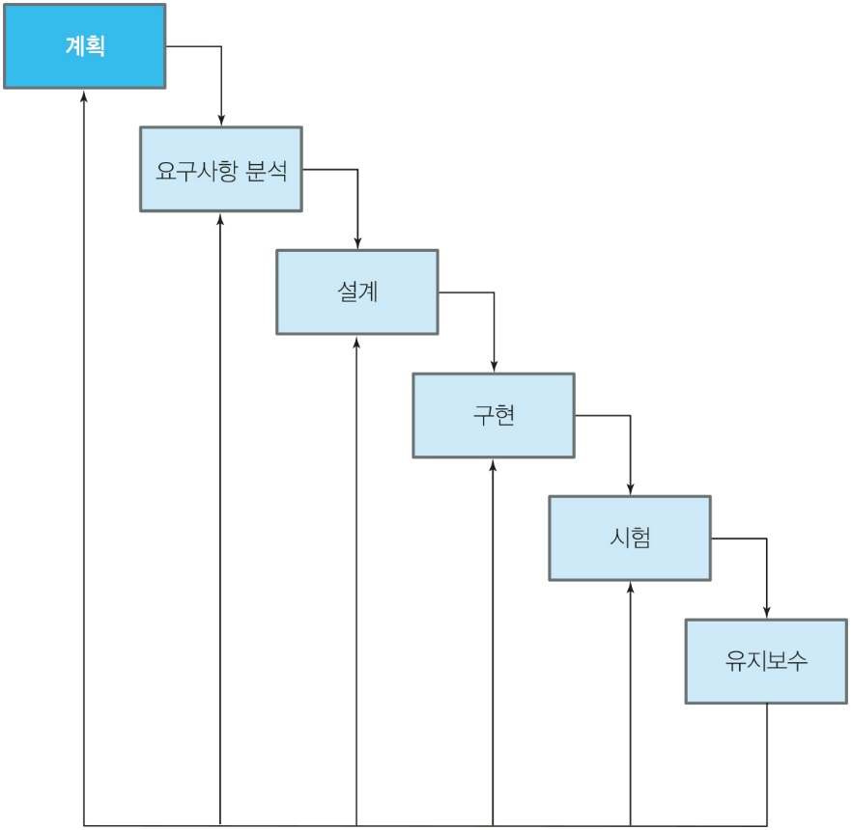
폭포수 모델 개발 라이프 사이클
Notes:
계획 – 요구사항 분석 – 설계 – 구현 – 시험 - 유지보수

Slide 13
프로젝트 추정(estimation)
프로젝트 계획은 구체적이고 실현 가능한 것이어야 하며, 모순이 없도록 작성되어야 한다.
프로젝트 계획의 정확성은 프로젝트 추정(estimation)의 정확성에 달려 있다.
프로젝트 계획은 프로젝트 목표 달성을 위해 프로젝트 범위, 일정, 비용, 자원 요구 사항에 대한 구체성과 정확성을 제공해야 한다.
프로젝트 계획과 실제 실적을 비교하여 자료화하는 것을 성과 측정(performance measurement)이라 한다.
계획은 성과 기준을 제시하여 성과 측정의 기준이 되며 동시에 프로젝트 통제의 기준이 된다.
성과는 일의 범위, 일정, 예산 측면에서 측정된다.
Notes:
프로젝트 계획과 실제 실적을 비교하여 성과측정을 한다. 계획은 성과측정의 기준이된다.

Slide 14
3.1 프로젝트 통합 관리 계획
프로젝트의 성공은 계획된 시간, 예산, 자원으로 원하는 품질의 제품을 얻어 고객을 만족시키는 일이다. 이를 위해 프로젝트 관리자는 프로젝트 범위, 일정, 예산, 품질, 인력, 의사 소통, 위기 관리 등을 통합하여 관리해야 한다.
이들 영역들은 모두 독립적인 요소들을 갖고 있어 각기 수립된 관리 계획과 절차들이 확립되어야 한다.
또한 모든 영역이 전부 서로 연계되어 있으며, 각 영역들을 통합적으로 관리해야 한다.
계획 단계에서 프로젝트 통합 관리를 위해 작성되는 문서가 프로젝트 관리 계획서(PMP: Project Management Plan)이다.
Notes:
프로젝트 성공이란, 계획된 시간안에 예산,자원,원하는 품질을 얻어 고객을 만족시키는 것. 프로젝트 관리 계획서(PMP) : 계획단계에서 프로젝트 통합관리를 위해 작성하는 문서

Slide 15
3.2 프로젝트 범위(scope) 관리 계획
범위(scope) 관리는 프로젝트의 성공을 위해 해야 할 일과 하지 말아야 할 일의 경계를 정하는 일이다.
프로젝트는 한정된 자원으로 수행되므로 범위 관리에서는 불필요한 일이 수행되지 않도록 프로젝트 범위를 계획 및 정의를 해야 한다.
확립된 범위를 검증하고, 승인된 범위의 변경을 적절히 통제할 수 있도록 계획한다.
프로젝트 결과물의 특징과 기능인 요구사항(requirements)을 규명하는 일은 프로젝트 범위 관리의 기본이다.
Notes:
프로젝트 범위 관리 : 프로젝트 성공을 위해 해야 할 일과 하지 말아야 할 일의 경계를 정하는 일.->요구사항을 규명하는 것이 기본이 됨.

Slide 16
제품범위와 프로젝트범위
제품범위는 제품과 서비스 또는 프로젝트 결과물이 가지는 특징 및 기능
한편 프로젝트범위는 지정된 특징 및 기능을 가진 결과물을 만들기 위해 수행해야 할 작업들까지 포괄하는 개념으로 정의
예를 들어 현금자동인출기를 만드는 프로젝트의 경우 “현금인출”, “계좌이체”가 제품범위라 한다면 프로젝트범위는 프로젝트 결과물의 인도를 위해 필요한 전체 작업, 프로젝트 관리 계획, 프로젝트 라이프 사이클의 단계들 포함
소프트웨어 프로젝트의 경우 제품범위는 소프트웨어의 기능을 정의하기 위해 유스케이스(use case) 기법을 활용할 수 있다.
Notes:
제품 범위 vs 프로젝트 범위
-제품범위 : 결과물이 가지는 특징 및 기능 -> 유스케이스 기법으로 기능을 정의 할 수 있다.
-프로젝트 범위 : 결과물을 만들기 위해 수행해야 하는 작업들까지 포괄하는 것.(프로젝트 관리 및 계획, 프로젝트 라이프 사이클 단계 가 포함됨)

Slide 17
작업 분류 체계(WBS: Work Breakdown Structure)
소프트웨어 프로젝트의 경우 프로젝트범위는 소프트웨어의 특징 및 기능을 만족시키기 위해 수행되어야 하는 작업들의 모임이다.
프로젝트 범위 계획은 요구사항을 수집하고 범위를 정의한 후 작업 분류 체계를 작성하는 과정이다.
WBS는 프로젝트 팀에서 프로젝트의 목표를 달성하기 위해 수행해야 할 작업을 인도물(또는 산출물) 중심으로 계층적으로 작성한 구조이다.
WBS는 일정과 원가를 산정할 수 있는 수준까지 분할한다.
WBS에 포함되어 있지 않은 것은 프로젝트 업무 범위 밖에 있다. 작업을 분류하고 식별할 때 해당 프로젝트의 참여자들이 전부 참여하여 의견을 공유하고, 책임과 역할에 대해 이해하여 작업을 수행할 수 있도록 하는 것이 바람직하다.
Notes:
작업 분류 체계(WBS) : 프로젝트의 목표를 달성하기 위해 수행해야 할 작업을 산출물 중심으로 계층적으로 작성한 구조.

Slide 18
작업패키지(Work Package)
WBS를 통하여 만들어진 최하위 단계의 활동들을 작업패키지(Work Package)라 한다.
다양한 프로젝트 인도물(또는 산출물)을 생산하기 위해 요구되는 작업 행위이다.
WBS는 가장 중요한 계획 도구이며 효과적인 커뮤니케이션 도구이다.
계획 단계에서 합의된 WBS는 다른 계획의 골격이 되는 문서
프로젝트의 규모마다 다르지만 1~2주 이내 기간에 수행될 수 있는 활동을 작업패키지 단위로 잡고 진행하는 것이 일반적이다.
Notes:
WBS의 최하위 단계 활동들을 작업패키지 라고 함. ->WBS는 가장 중요한 계획 도구이다.

Slide 19
3.3 프로젝트 일정 관리 계획
모든 프로젝트는 시작과 끝이 있다.
모든 프로젝트는 시작일과 종료일이 존재한다.
납기일(또는 종료일)을 무시하고 프로젝트를 진행할 수 있는 경우는 거의 없다.
시간은 원가와 함께 프로젝트의 목표를 구성하는 요소이다.
프로젝트에 소요되는 기간과 비용은 대부분 프로젝트의 성패를 판단하는 중요한 기준이며, 프로젝트 관리의 핵심 사항이다.
Notes:
프로젝트 관리의 핵심사항 : 1.기간 2. 비용, 3.품질

Slide 20
프로젝트 일정 관리 순서
활동 정의: 프로젝트에 요구되는 활동(액티비티)들이 정의되어 작업패키지로 식별된다.
2. 활동의 순서 배열: 활동 간의 논리적인 관계와 의존도를 문서화하고 활동의 순서를 배열한다.
3. 활동의 자원 산정: 각 일정 활동을 수행하기 위해 필요한 자원의 수요를 산정한다.
4. 활동의 기간 산정: 각 활동에 배치된 자원을 고려하여 개별 활동 수행에 필요한 시간을 추정한다.
5. 일정 개발: 활동 순서, 자원 요구사항, 수행 기간 등 앞의 4 단계 프로세스를 바탕으로 일정을 개발한다.
Notes:
일정개발 : (1. 활동정의 2. 활동 순서 배열 3. 활동 자원 산정 4. 활동 기간 산정 )을 통해 일정을 만듬.

Slide 21
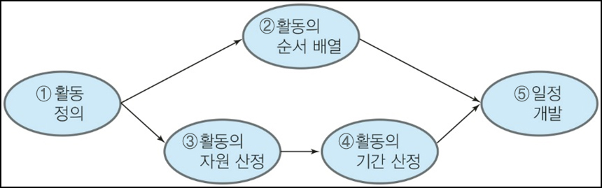
프로젝트 일정 개발 순서도

Slide 22
프로젝트 일정 개발 프로세스
활동 정의” 프로세스는 WBS의 최하위 수준의 산출물을 식별한 작업패키지를 바탕으로 이루어진다.
“활동들의 순서 배열”은 “활동의 자원 산정” 및 “활동의 기간 산정”과 병행 처리될 수 있다.
활동 기간은 활동 자원에 대해 종속성을 갖는다. 왜냐하면 활동 기간은 활동에 투입되는 자원(예: 소요 인력)의 수준에 따라 달라질 수 있기 때문이다.
프로젝트 일정 개발은 프로젝트 일정 계획 수립을 마무리하는 단계이다.
이러한 과정을 거쳐 수립된 프로젝트 스케줄은 각 활동의 시작 시점과 종료 시점을 나타내는 계획 문서로 개발되며, 네트워크 다이어그램, 바 차트 등으로 표현된다.
Notes:
활동정의 : WBS의 최하위 계층의 패키지를 바탕으로 이루어 진다.
활동 순서배열 : 활동 자원 산정과 활동 기간 산정으로 처리 될 수 있다. -> 활동기간은 활동자원 속성에 의해 결정된다.

Slide 23
3.4 프로젝트 품질 관리 계획
품질 관리 및 품질 보증은 제품을 만들어내는 조직에서는 필수적인 활동이다.
소프트웨어 공학 역시 고품질의 소프트웨어를 생산하는 것을 그 목표로 하고 있다.
품질은 “요구사항에 대한 적합도” 또는 “사용성에 대한 적합도”이다.
소프트웨어의 품질도 다른 제품들과 마찬가지로 사용자의 입장에서 보여지고 평가되어야 한다.
소프트웨어의 품질은 개발팀의 목적, 그리고 사용자의 기대 및 요구와 깊은 관계를 가지고 있다.
소프트웨어의 품질 관리는 “소프트웨어를 만드는 공정, 소프트웨어를 만드는 조직의 특성”을 중요시한다.
Notes:
품질 = 요구사항과의 적합도 + 사용성에 대한 적합도 =>사용자 입장에서 평가된다.
품질관리는 만드는 공정과 만드는 조직의 특성에 의해 차이가 있다.

Slide 24
현대적 품질 관리
현대적 품질 관리의 특징은 고객 만족, 경영층 참여, 검사 보다는 예방, 지속적인 개선 및 품질 계획에서 찾을 수 있다.
  계획 단계에서 품질 관리 계획을 세워 이해관계자들의 품질요구사
  항을 명확하게 정의하고 이를 실현시키기 위한 방법과 절차, 기준
  을 수립한 후
  프로젝트를 진행하며 품질 관리 계획을 바탕으로 품질 보증 활동
  을 수행하며,
  프로젝트의 결과물이 품질 표준에 적합한지 여부를 판단하여 적합
  하지 않을 경우 그 원인을 찾아내어 제거하는 품질 통제로 이루어
  져 있다.
품질 보증(Quality Assurance)은 품질 통제 활동을 통해 도출된 문제를 개선하여 얻어지는 결과이다.
Notes:
품질관리는 고객만족,예방,지속적인 개선 및 품질 계획에 의해 관리된다. ->품질보증은 문제개선에 의해 얻어지는 것임.

Slide 25
3.5 프로젝트 원가 관리 계획
프로젝트에 소요되는 비용과 기간을 예측하기 위해서 프로젝트의 규모를 알아야 한다.
원가 산정은 프로젝트 라이프 사이클 각 단계에서 얼마만큼의 비용이 투입될 것인가를 추산하여 프로젝트 전체에 요구되는 비용을 예상하는 활동이다.
원가 산정은 프로젝트의 계약이 이루어지지 않은 단계에서도 타당성 검토를 위해 개략적으로 이루어진다.
또한 공식적인 승인이 이루어진 후 계획 단계에서 구체적인 비용 측정을 위해 원가 산정이 이루어진다.
프로젝트가 수행되는 과정에서도 정확한 비용 수치가 계속 요구되어 원가 산정은 지속적으로 수행되는 활동이다.
Notes:
원가산정 : 지속적으로 수행되어야 하는 활동으로, 프로젝트 전체에 요구되는 비용을 예상하기 위한 활동이다.

Slide 26
원가 추정 방법
원가 추정을 하는 가장 정확한 방법은 상향식 추정(bottom-up estimation)이다.
상향식 추정은 WBS의 최하위 수준으로 식별된 작업패키지 별로 원가를 산출하고 상위 단계로 합하여 전체 원가를 산출한다.
이를 위해 각 작업패키지에 대한 상세한 입력 자료가 필요하고 많은 비용과 시간이 소요된다.
반면 프로젝트 착수 단계에서 정확히 원가를 산출할 수 있는 구체적인 근거가 없을 경우 전문가의 경험과 판단에 의지하는 하향식 추정(top-down estimation) 방법이 있다.
소프트웨어 프로젝트의 경우 개발 역사가 짧고, 프로젝트가 전 산업 분야에 걸쳐 다양하고, 결과물이 눈에 보이지 않아 계획 단계에서 정확히 원가를 산출할 수 있는 자료가 없어 원가 산정에 하향식 추정 방법을 흔히 사용한다.
Notes:
원가 추정 방법 : 1. 상향식 추정(WBS의 최하위 수준인 작업패키지별로 원가를 산출하고 합하여 전체 원가를 산출하는 방법) 2.하향식 추정(구체적 근거가 없을 경우 전문가의 경험과 판단에 의지하여 산출하는 방법)-> 소프트웨어는 자료가 없어 하향식 추정 방법을 사용한다.

Slide 27
LOC(line of code)
소프트웨어의 크기와 규모를 설명하는 가장 간단한 하향식 추정 방법은 LOC(line of code)이다.
LOC는 소스 코드에 나타날 물리적 줄의 수(키보드의 ‘enter’가 들어간 횟수)이다.
LOC 척도는 계획 단계에서 예측하기가 어렵고, 경제적 의미가 미흡하고, 사용될 프로그래밍 언어에 의해 크게 영향을 받으며, 개발공수의 50% 이상이 투입되는 공정 과정(분석, 설계, 문서화, 관리, 품질 등)은 코드의 행 수로 측정할 수 없다.
Notes:
하향식 추정 방법 종류 : 1.LOC(키보드 enter가 들어간 횟수,줄 횟수) -> 단점 : 1.예측이 어려움 2. 개발 언어에 크게 영향 받음 3. 공정과정(분석,설계,문서화,관리,품질 등)을 측정할 수 없음 4. 경제적 의미가 미흡

Slide 28
기능 점수(function point)
소프트웨어의 규모를 측정하는 또 다른 하향식 추정 방법은 기능 점수(function point) 기법이다.
기능 점수 기법은 사용자 관점에서 요구되는 소프트웨어의 기능들을 측정하여 소프트웨어 개발 규모를 예측하는 것
LOC에 비하여 매우 정확한 초기 측정치를 산정할 수 있다는 것이 가장 중요한 장점이다.
그러나 계획 단계에서 정확한 기능 점수를 측정하는데 한계가 있으며, 요구사항 정의 단계에서 정확한 기능 점수 측정이 가능하다.
국내에서도 기능 점수 공인 자격증 제도가 시행되고 있다.
Notes:
하향식 추정 방법 종류 : 2. 기능 점수 기법(사용자 관점에서 소프트웨어의 기능들을 측정하여 개발 규모를 예측하는 것) -> 장점 : 1.LOC에 비해 매우 정확한 초기 측정치를 산정 할 수 있다. 2.요구사항 정의 단계에서 정확한 기능 점수 측정을 할 수 있다./// 단점 : 1.계획 단계에서 기능 점수를 측정하는데 한계가 있음

Slide 29
3.6 형상 관리 계획
형상(形象)이란 사물이 생긴 모양(form) 또는 이미지(image)를 의미한다.
소프트웨어의 모습은 각 개발 단계마다 만들어지는 산출물인 문서로 나타나게 된다.
결국 소프트웨어의 형상은 문서이며, 프로젝트를 수행하며 개발 과정에서 생산되는 산출물인 문서를 관리하는 것을 소프트웨어 형상 관리(SCM: Software Configuration Management)라 할 수 있다.
소프트웨어의 변경은 불가피하다.
변경은 개발과정에서도 발생하기도 하고 개발된 후 유지보수를 하는 과정에서도 필요하다.
변경(change)을 통제하는 절차는 매우 중요하다.
Notes:
소프트웨어 형상 관리(SCM) : 프로젝트를 수행하며 개발 과정에서 생산되는 문서를 관리 하는 것. -> 변경을 통제하는 절차가 매우 중요하다.

Slide 30
3.7 확인 및 검증
(Validation & Verification) 계획
소프트웨어 개발은 여러 단계를 거쳐 이루어진다.
추적성(traceability)은 시스템 개발 프로세스 내에서 서로 다른 단계의 요구 사항들 사이에 연관 관계를 제공하는 기술이다.
사용자의 요구사항을 올바르게 이해하는 과정을 확인(validation)이라 한다.
이해된 요구사항을 소프트웨어에 제대로 반영하여 올바르게 제품을 만들어 갈 수 있도록 보장하는 활동을 검증(verification)이라 한다.
즉 확인이란 소프트웨어가 고객의 기대와 요구사항을 만족시킬 수 있도록 보장하는 활동이고, 검증이란 소프트웨어가 지정된 기능을 정확히 수행할 수 있도록 단계별 점검을 통하여 추적하는 활동이다
Notes:
확인 과정 : 사용자의 요구사항을 올바르게 이해하는 과정
검증 과정 : 이해한 요구사항을 이용해 단계별 점검을 통하여 올바른 소프트웨어를 만들어 갈 수 있도록 하는 활동.

Slide 31
소프트웨어 확인 및 검증(V&V)
소프트웨어 확인 및 검증(V&V)은 개발 대상 소프트웨어가 사용자 요구사항을 만족할 수 있도록 개발 생명주기 전반에 걸쳐 수행되는 점검과 분석 프로세스이며, 중요한 프로젝트 관리 활동 중 하나이다.
소프트웨어 개발 조직은 사용자의 요구사항을 프로젝트 초기에 도출해 내야 한다.
개발 과정 동안에 소프트웨어 산출물(명세서, 모델, 소스 코드 등)이 사용자 요구사항을 만족하는지, 각 단계의 산출물이 이전 단계 산출물의 요구 조건을 제대로 반영하여 만들어 졌는지 추적하는 것은 소프트웨어의 품질과 밀접한 관련을 맺고 있다.
Notes:
확인 및 검증 절차 : 프로젝트 관리 활동 중 하나로 사용자의 요구사항을 만족할 수 있도록 하는 절차.

